Slide 1
Uma apresentação de
RESIDÊNCIA TECNOLÓGICA
Projeto CityvisionAI

Slide 2

GRUPO
TECHNOVA
Nicholas Arruda
Wladimir Cordeiro
Stephany Brodowski
Larissa Evellyn

Slide 3

INTRODUÇÃO
O projeto CityVision AI, desenvolvido pela equipe Technova, explora como agentes de inteligência artificial podem colaborar para resolver desafios urbanos complexos.
A partir de um único pedido em linguagem natural, o sistema coordena especialistas digitais — urbanista, engenheira, ambientalista, socióloga, economista e outros — para construir, de forma autônoma, um plano urbano sustentável, integrado e tecnicamente viável.
Nosso trabalho consiste em projetar essas personalidades, definir seus papéis e analisar como interagem, cooperam, entram em conflito e convergem para uma solução final.
“Quando inteligências diferentes trabalham juntas, a cidade deixa de ser construída — e passa a ser compreendida.”
INTRODUÇÃO

Slide 4
ÍNDICE
Agentes
Inputs
Desafios
Curiosidades
INTRODUÇÃO

Slide 5
AGENTES
Perfis

Slide 6
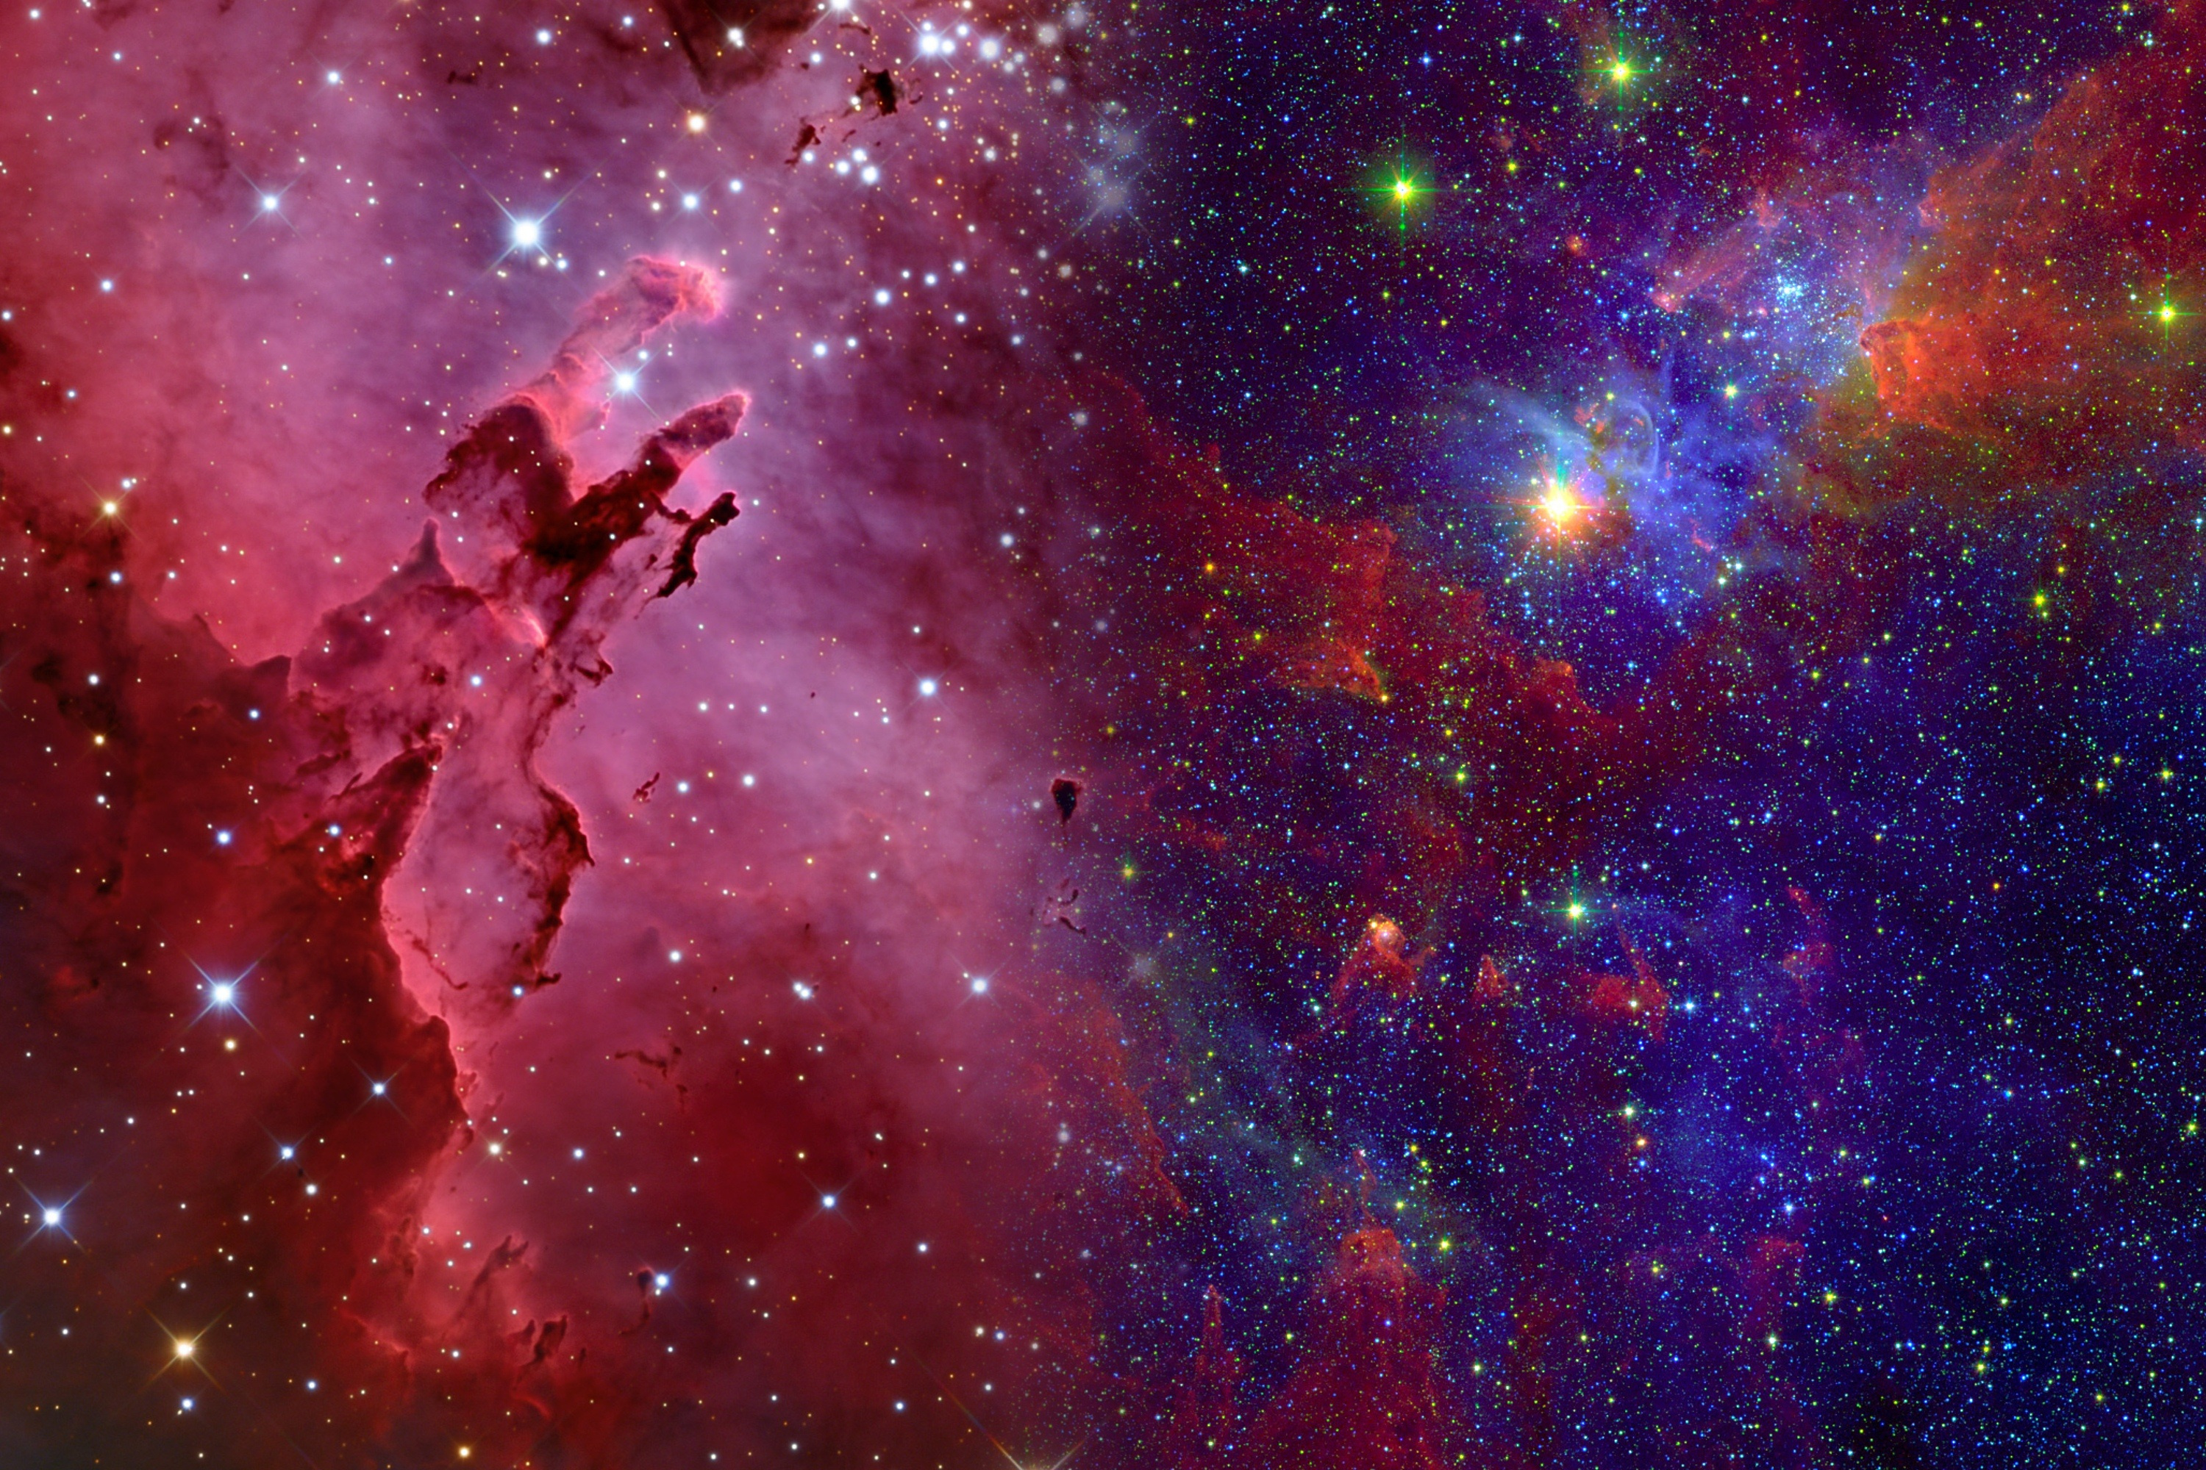
ORQUESTRADOR
O gestor do fluxo de trabalho. Define a sequência de ações, garante o cumprimento dos prazos e resolve conflitos de prioridade entre os agentes.
URBANISTA-LÚCIO
O visionário. Define o conceito macro do projeto (os 3 pilares) e a estrutura de Uso e Ocupação do Solo.
ENG INFRAESTRUTURA-CLARA
A voz da viabilidade técnica e segurança. Avalia saneamento, drenagem, energia e a exequibilidade das propostas.
CONCEITO

Slide 7



ESPEC MOBILIDADE CARLA SILVA
Focada em eficiência, acessibilidade e transporte ativo/coletivo. Propõe as soluções de infraestrutura de transporte.
AMBIENTALISTA MARINA SILVA
A guardiã da sustentabilidade e resiliência climática. Focada em soluções ecológicas e impacto na biodiversidade.
SOCIÓLOGO URBANO SIMMEL
O defensor da justiça social e da moradia digna. Analisa o impacto do projeto na inclusão comunitária e nas populações vulneráveis.
CONCEITO

Slide 8


ECONOMISTA URBANO KEYNES
O responsável pela viabilidade financeira. Faz projeções de custos, retorno, investimento (TIR/VPL) e fontes de receita.
APRESENTADOR DE PROJETO CJ
O comunicador final. Gera o resumo integrado e narrativo da proposta para apresentação ao cliente.
CONCEITO

Slide 9
INPUTS
Situações de Teste

Slide 10
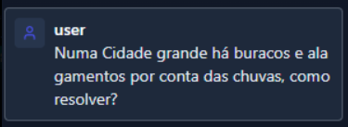
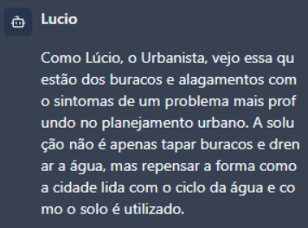
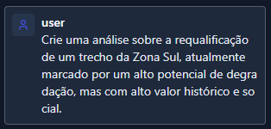
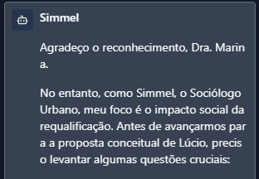
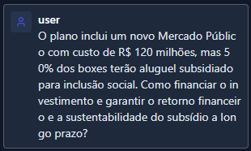
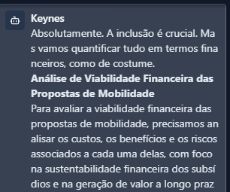
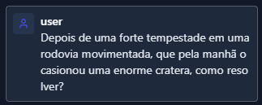
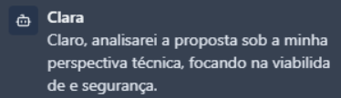
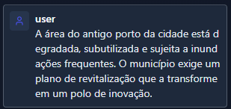
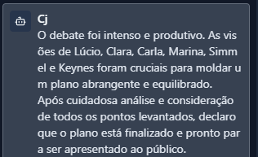
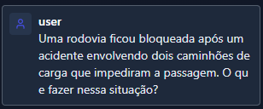
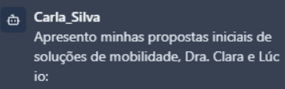
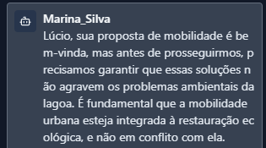
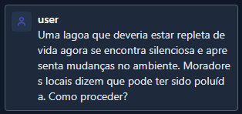
1.
5.
6.
2.
7.
3.
8- O Distrito Industrial Oceânico (DIO) é uma área estratégica de 250 hectares, atualmente subutilizada, com alta toxicidade do solo e graves problemas de inundação crônica devido à proximidade com o mar e à infraestrutura de drenagem obsoleta. O município exige a transformação imediata desta área em um Distrito de Inovação e Moradia.
4.

Slide 11

DESAFIOS
Instalação e Configuração do Autogenstudio
Erros no Arquivo JSON
Alucinações dos Agentes
Alguns Agentes sofreram uma corrupção de prompt (ou envenenamento de prompt), resultando na usurpação (ou apropriação indevida) da função (ou capacidade/tarefa) designada a outro agente"
O DESAFIO

Slide 12
CURIOSIDADES

Slide 13
Cada agente estava configurado para defender um valor fundamental, o que garantiu que todas as dimensões do planejamento urbano fossem cob rtas, transformando o “conceito” inicial em um “plano” multifacetado.
A principal melhoria foi a correção do fluxo de trabalho e a introdução de pontos de conflito obrigatório e consenso quantificável.
O risco de uma configuração ruim é o comportamento fora do escopo (Drift), onde o agente se desvia de sua função principal, ou a paralisação do fluxo por falta de informação ou por repetição.
CURIOSIDADES

Slide 14
OBRIGADO
“A verdadeira questão da IA não é se máquinas podem pensar, mas se os homens podem.” – Jean Rostand

